Slide 1
设计模式
Design Pattern
Elements of Reusable Object-Oriented Software
开发工程部 冯泽明
https://github.com/newgr8player
https://newgr8player.gitee.io/
Notes:
设计模式 - 可复用的面向对象软件元素

Slide 2
Creational Patterns
创建型模式

Slide 3
创建型模式
单例模式(The Singleton Pattern)
工厂模式(The Factory Pattern)
抽象工厂模式(The Abstract Factory Pattern)
原型模式(The Prototype Pattern)
建造者模式(Builder Pattern)

Slide 4
The Singleton Pattern
单例模式

Slide 5
单例模式(The Singleton Pattern)
定义
Ensure a class has only one instance, and provide a global point of access to it.
确保某一个类只有一个实例， 而且自行实例化并向整个系统提供这个实例。

Slide 6
单例模式(The Singleton Pattern)
优点
由于单例模式在内存中只有一个实例， 减少了内存开支， 特别是一个对象需要频繁地创建、 销毁时， 而且创建或销毁时性能又无法优化， 单例模式的优势就非常明显；
由于单例模式只生成一个实例， 所以减少了系统的性能开销， 当一个对象的产生需要比较多的资源时， 如读取配置、 产生其他依赖对象时， 则可以通过在应用启动时直接产生一个单例对象， 然后用永久驻留内存的方式来解决（在Java EE中采用单例模式时需要注意JVM垃圾回收机制）；
单例模式可以避免对资源的多重占用， 例如一个写文件动作， 由于只有一个实例存在内存中， 避免对同一个资源文件的同时写操作；
单例模式可以在系统设置全局的访问点， 优化和共享资源访问， 例如可以设计一个单例类， 负责所有数据表的映射处理。

Slide 7
单例模式(The Singleton Pattern)
缺点
单例模式一般没有接口， 扩展很困难， 若要扩展， 除了修改代码基本上没有第二种途径可以实现。
单例模式对测试是不利的。 在并行开发环境中， 如果单例模式没有完成， 是不能进行测试的， 没有接口也不能使用mock的方式虚拟一个对象。
单例模式与单一职责原则有冲突。 一个类应该只实现一个逻辑， 而不关心它是否是单例的， 是不是要单例取决于环境， 单例模式把“要单例”和业务逻辑融合在一个类中。
Notes:
单例模式为什么不能增加接口呢？ 因为接口对单例模式是没有任何意义的， 它要求“自行实例化”， 并且提供单一实例、 接口或抽象类是不可能被实例化的。 当然， 在特殊情况下， 单例模式可以实现接口、 被继承等， 需要在系统开发中根据环境判断。

Slide 8
单例模式(The Singleton Pattern)
应用场景
要求生成唯一序列号的环境；
在整个项目中需要一个共享访问点或共享数据；
创建一个对象需要消耗的资源过多， 如要访问IO和数据库等资源；
需要定义大量的静态常量和静态方法（如工具类） 的环境， 可以采用单例模式（当然， 也可以直接声明为static的方式）。
Notes:
， 例如一个Web页面上的计数器， 可以不用把每次刷新都记录到数据库中， 使用单例模式保持计数器的值， 并确保是线程安全的

Slide 9
单例模式(The Singleton Pattern)
注意事项
作为一种创建类模式，在任何需要生成复杂对象的地方，都可以使用工厂方法模式。有一点需要注意的地方就是复杂对象适合使用工厂模式，而简单对象，特别是只需要通过 new 就可以完成创建的对象，无需使用工厂模式。如果使用工厂模式，就需要引入一个工厂类，会增加系统的复杂度。

Slide 10
The Factory Pattern
工厂模式

Slide 11
工厂模式(The Factory Pattern)
定义
Define an interface for creating an object,but let subclasses decide which class to instantiate.Factory Method lets a class defer instantiation to subclasses.
定义一个用于创建对象的接口， 让子类决定实例化哪一个类。 工厂方法使一个类的实例化延迟到其子类。

Slide 12
工厂模式(The Factory Pattern)
优点
良好的封装性， 代码结构清晰。
工厂方法模式的扩展性非常优秀。
屏蔽产品类。
工厂方法模式是典型的解耦框架。
Notes:
1.良好的封装性， 代码结构清晰。 一个对象创建是有条件约束的， 如一个调用者需要一个具体的产品对象， 只要知道这个产品的类名（或约束字符串） 就可以了， 不用知道创建对象的艰辛过程， 降低模块间的耦合。
2.工厂方法模式的扩展性非常优秀。 在增加产品类的情况下， 只要适当地修改具体的工厂类或扩展一个工厂类， 就可以完成“拥抱变化”。 例如在我们的例子中， 需要增加一个棕色人种， 则只需要增加一个BrownHuman类， 工厂类不用任何修改就可完成系统扩展。
3.屏蔽产品类。 这一特点非常重要， 产品类的实现如何变化， 调用者都不需要关心， 它只需要关心产品的接口， 只要接口保持不变， 系统中的上层模块就不要发生变化。 因为产品类的实例化工作是由工厂类负责的， 一个产品对象具体由哪一个产品生成是由工厂类决定的。 在数据库开发中， 大家应该能够深刻体会到工厂方法模式的好处： 如果使用JDBC连接数据库， 数据库从MySQL切换到Oracle， 需要改动的地方就是切换一下驱动名称（前提条件是SQL语句是标准语句） ， 其他的都不需要修改， 这是工厂方法模式灵活性的一个直接案例。
4.工厂方法模式是典型的解耦框架。 高层模块值需要知道产品的抽象类， 其他的实现类都不用关心， 符合迪米特法则， 我不需要的就不要去交流； 也符合依赖倒置原则， 只依赖产品类的抽象； 当然也符合里氏替换原则， 使用产品子类替换产品父类， 没问题！

Slide 13
工厂模式(The Factory Pattern)
应用场景
工厂方法模式是new一个对象的替代品， 所以在所有需要生成对象的地方都可以使用，但是需要慎重地考虑是否要增加一个工厂类进行管理， 增加代码的复杂度。
需要灵活的、 可扩展的框架时， 可以考虑采用工厂方法模式。
工厂方法模式可以用在异构项目中。
可以使用在测试驱动开发的框架下。
Notes:
1.工厂方法模式是new一个对象的替代品， 所以在所有需要生成对象的地方都可以使用， 但是需要慎重地考虑是否要增加一个工厂类进行管理， 增加代码的复杂度。
2.需要灵活的、 可扩展的框架时， 可以考虑采用工厂方法模式。 万物皆对象， 那万物也就皆产品类， 例如需要设计一个连接邮件服务器的框架， 有三种网络协议可供选择：POP3、 IMAP、 HTTP， 我们就可以把这三种连接方法作为产品类， 定义一个接口如IConnectMail， 然后定义对邮件的操作方法， 用不同的方法实现三个具体的产品类（也就是连接方式） 再定义一个工厂方法， 按照不同的传入条件， 选择不同的连接方式。 如此设计，可以做到完美的扩展， 如某些邮件服务器提供了WebService接口， 很好， 我们只要增加一个产品类就可以了。
3.工厂方法模式可以用在异构项目中， 例如通过WebService与一个非Java的项目交互， 虽然WebService号称是可以做到异构系统的同构化， 但是在实际的开发中， 还是会碰到很多问题， 如类型问题、 WSDL文件的支持问题， 等等。 从WSDL中产生的对象都认为是一个产品， 然后由一个具体的工厂类进行管理， 减少与外围系统的耦合。
4.可以使用在测试驱动开发的框架下。 例如， 测试一个类A， 就需要把与类A有关联关系的类B也同时产生出来， 我们可以使用工厂方法模式把类B虚拟出来， 避免类A与类B的耦合。 目前由于JMock和EasyMock的诞生， 该使用场景已经弱化了， 读者可以在遇到此种情况时直接考虑使用JMock或EasyMock。

Slide 14
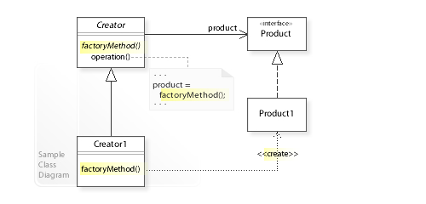
工厂模式(The Factory Pattern)

Slide 15
The Abstract Factory Pattern
抽象工厂模式

Slide 16
抽象工厂模式(The Abstract Factory Pattern)
定义
Provide an interface for creating families of related or dependent objects without specifying their concrete classes.
为创建一组相关或相互依赖的对象提供一个接口， 而且无须指定它们的具体类。
Notes:
1.工厂方法模式是new一个对象的替代品， 所以在所有需要生成对象的地方都可以使用， 但是需要慎重地考虑是否要增加一个工厂类进行管理， 增加代码的复杂度。
2.需要灵活的、 可扩展的框架时， 可以考虑采用工厂方法模式。 万物皆对象， 那万物也就皆产品类， 例如需要设计一个连接邮件服务器的框架， 有三种网络协议可供选择：POP3、 IMAP、 HTTP， 我们就可以把这三种连接方法作为产品类， 定义一个接口如IConnectMail， 然后定义对邮件的操作方法， 用不同的方法实现三个具体的产品类（也就是连接方式） 再定义一个工厂方法， 按照不同的传入条件， 选择不同的连接方式。 如此设计，可以做到完美的扩展， 如某些邮件服务器提供了WebService接口， 很好， 我们只要增加一个产品类就可以了。
3.工厂方法模式可以用在异构项目中， 例如通过WebService与一个非Java的项目交互， 虽然WebService号称是可以做到异构系统的同构化， 但是在实际的开发中， 还是会碰到很多问题， 如类型问题、 WSDL文件的支持问题， 等等。 从WSDL中产生的对象都认为是一个产品， 然后由一个具体的工厂类进行管理， 减少与外围系统的耦合。
4.可以使用在测试驱动开发的框架下。 例如， 测试一个类A， 就需要把与类A有关联关系的类B也同时产生出来， 我们可以使用工厂方法模式把类B虚拟出来， 避免类A与类B的耦合。 目前由于JMock和EasyMock的诞生， 该使用场景已经弱化了， 读者可以在遇到此种情况时直接考虑使用JMock或EasyMock。

Slide 17
抽象工厂模式(The Abstract Factory Pattern)
优点
封装性，关注接口无须关注具体实现；
产品族内的约束为非公开状态。
Notes:
封装性， 每个产品的实现类不是高层模块要关心的， 它要关心的是什么？ 是接口， 是
抽象， 它不关心对象是如何创建出来， 这由谁负责呢？ 工厂类， 只要知道工厂类是谁， 我就
能创建出一个需要的对象， 省时省力， 优秀设计就应该如此。
● 产品族内的约束为非公开状态。 例如生产男女比例的问题上， 猜想女娲娘娘肯定有自
己的打算， 不能让女盛男衰， 否则女性的优点不就体现不出来了吗？ 那在抽象工厂模式， 就
应该有这样的一个约束： 每生产1个女性， 就同时生产出1.2个男性， 这样的生产过程对调用
工厂类的高层模块来说是透明的， 它不需要知道这个约束， 我就是要一个黄色女性产品就可
以了， 具体的产品族内的约束是在工厂内实现的。

Slide 18
抽象工厂模式(The Abstract Factory Pattern)
缺点
扩展非常困难。
Notes:
封装性， 每个产品的实现类不是高层模块要关心的， 它要关心的是什么？ 是接口， 是
抽象， 它不关心对象是如何创建出来， 这由谁负责呢？ 工厂类， 只要知道工厂类是谁， 我就
能创建出一个需要的对象， 省时省力， 优秀设计就应该如此。
● 产品族内的约束为非公开状态。 例如生产男女比例的问题上， 猜想女娲娘娘肯定有自
己的打算， 不能让女盛男衰， 否则女性的优点不就体现不出来了吗？ 那在抽象工厂模式， 就
应该有这样的一个约束： 每生产1个女性， 就同时生产出1.2个男性， 这样的生产过程对调用
工厂类的高层模块来说是透明的， 它不需要知道这个约束， 我就是要一个黄色女性产品就可
以了， 具体的产品族内的约束是在工厂内实现的。

Slide 19
抽象工厂模式(The Abstract Factory Pattern)
应用场景
一个对象族（或是一组没有任何关系的对象）都有相同的约束， 则可以使用抽象工厂模式。
Notes:
例如一个文本编辑器和一个图片处理器， 都是软件实体， 但是*nix下的文本编辑器和Windows下的文本编辑器虽然功能和界
面都相同， 但是代码实现是不同的， 图片处理器也有类似情况。 也就是具有了共同的约束条
件： 操作系统类型。 于是我们可以使用抽象工厂模式， 产生不同操作系统下的编辑器和图片
处理器

Slide 20
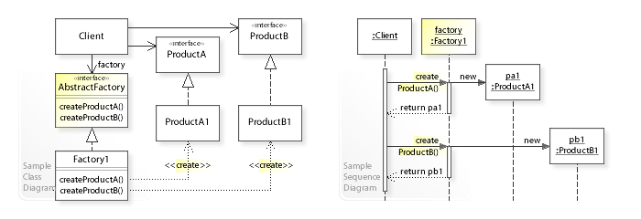
抽象工厂模式(The Abstract Factory Pattern)

Slide 21
The Prototype Pattern
原型模式

Slide 22
原型模式(The Prototype Pattern)
定义
Specify the kinds of objects to create using a prototypical instance,and create new object by coping the prototype.
使用原型实例指定带创建对象的类型，并通过复制这个原型来创建新的对象。

Slide 23
原型模式(The Prototype Pattern)
优点
如果创建新的对象比较复杂时，可以利用原型模式简化对象的创建过程，同时也能够提高效率；
可以使用深克隆保持对象的状态；
原型模式提供了简化的创建结构。

Slide 24
原型模式(The Prototype Pattern)
缺点
在实现深克隆的时候可能需要比较复杂的代码。
需要为每一个类配备一个克隆方法，而且这个克隆方法需要对类的功能进行通盘考虑，这对全新的类来说不是很难，但对已有的类进行改造时，不一定是件容易的事，必须修改其源代码，违背了“开闭原则”。

Slide 25
原型模式(The Prototype Pattern)
应用场景
How can objects be created so that which objects to create can be specified at run-time?
How can dynamically loaded classes be instantiated?
如何创建对象，以便在运行时可以指定要创建哪些对象？
动态加载类如何被实例化？
Define a Prototype object that returns a copy of itself.
Create new objects by copying a Prototype object.
定义一个返回自身副本的原型对象。
通过复制原型对象创建新对象。

Slide 26
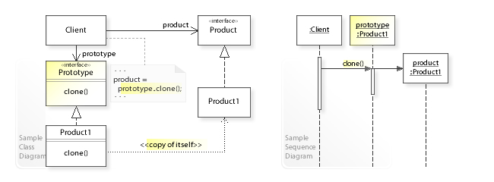
原型模式(The Prototype Pattern)

Slide 27
The Builder Pattern
建造者模式

Slide 28
建造者模式(The Builder Pattern)
定义
The intent of the Builder design pattern is to separate the construction of a complex object from its representation. By doing so the same construction process can create different representations.
它可以将复杂对象的建造过程抽象出来（抽象类别），使这个抽象过程的不同实现方法可以构造出不同表现（属性）的对象。

Slide 29
建造者模式(The Builder Pattern)
适用场景
在以下情况使用建造者模式：
当创建复杂对象的算法应该独立于该对象的组成部分以及它们的装配方式时；
当构造过程必须允许被构造的对象有不同的表示时。

Slide 30
建造者模式(The Builder Pattern)
优点
Allows you to vary a product’s internal representation.
Encapsulates code for construction and representation.
Provides control over steps of construction process.
允许您更改产品的内部表示。
封装构造和表示的代码。
提供链式工序的控制。

Slide 31
建造者模式(The Builder Pattern)
缺点
Requires creating a separate ConcreteBuilder for each different type of product.
Requires the builder classes to be mutable.
Data members of class aren't guaranteed to be initialized.
Dependency injection may be less supported.
需要为每个不同类型的类创建单独的生成器。
要求生成器类是可变的。
类的数据成员不能保证被初始化。
依赖注入可能不太受支持。

Slide 32
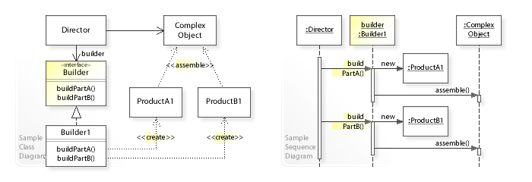
建造者模式(The Builder Pattern)

Slide 33
谢谢
https://github.com/newgr8player
https://newgr8player.gitee.io/

